Slide 1
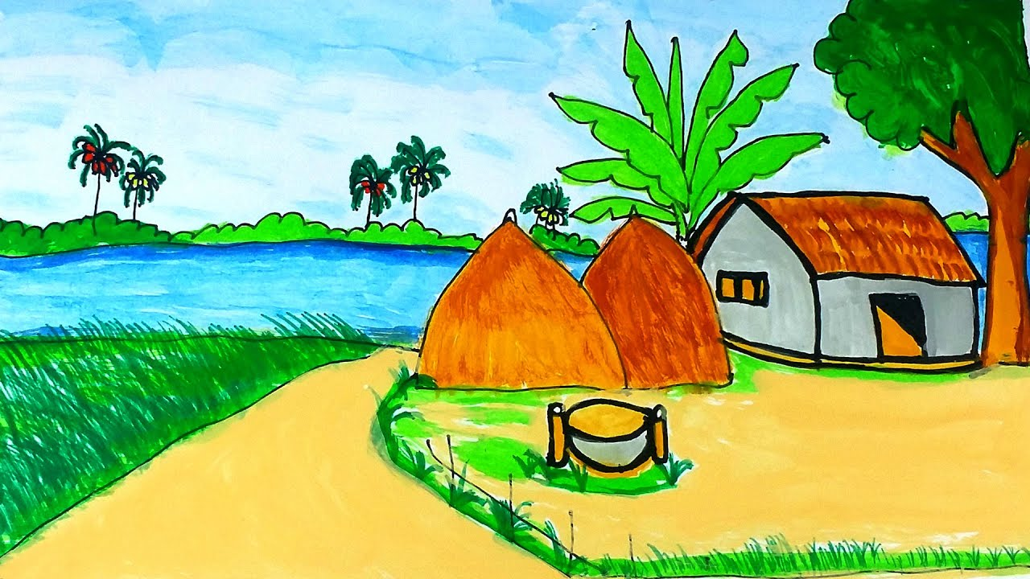
স্বাগতম

Slide 2
শিক্ষক পরিচিতি
পাঠ পরিচিতি
মোঃ এমদাদুর রহমান
সহকারী শিক্ষক
খাদিমপুর মাধ্যমিক বালিকা বিদ্যালয়
মিরপুর, কুষ্টিয়া।
Email: amdadmegh@gmail.com
Mobai: 01723675175
কৃষি শিক্ষা
শ্রেণি অষ্টম
পঞ্চম অধ্যায়
কৃষিজ উৎপাদন
পাঠ- ৪

Slide 3
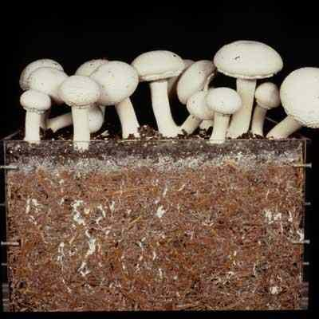
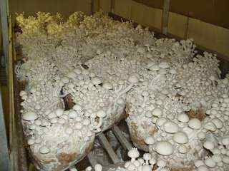
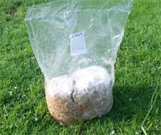
ছবিগুলো লক্ষ কর

Slide 4
মাশরুম চাষ পদ্ধতি

Slide 5
এই পাঠ শেষে শিক্ষার্থীরা-
১। বিভিন্ন প্রকার মাশরুম সম্পর্কে বলতে পারবে।
২।মাশরুম চাষ পদ্ধতি সম্পর্কে ব্যাখ্যা করতে পারবে।

Slide 6
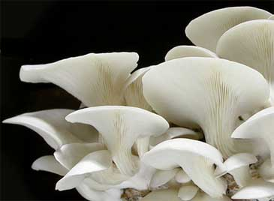
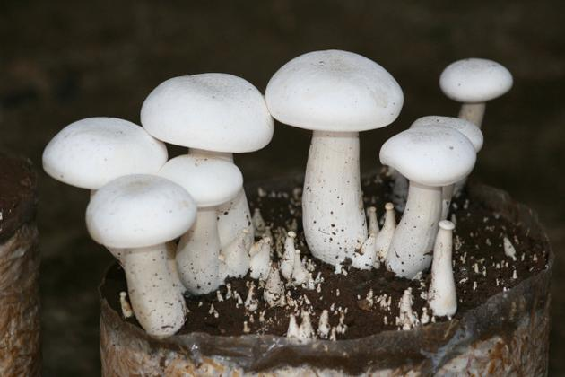
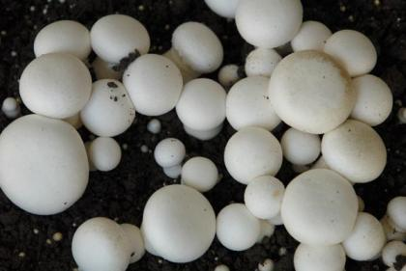
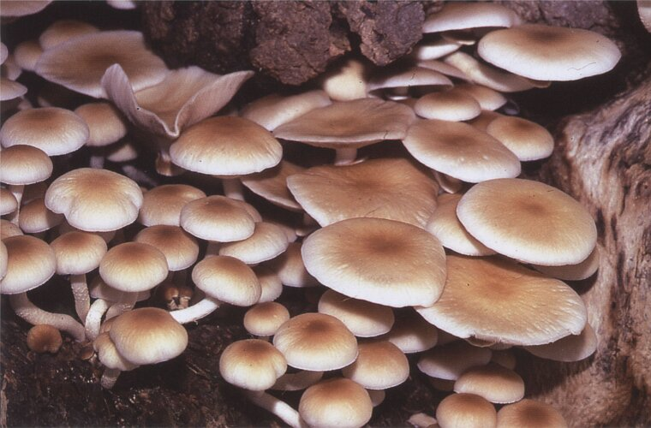
বিভিন্ন ধরনের মাশরুম
ওয়েস্টার মাশরুম
মিল্কি হোয়াইট মাশরুম
বাটন মাশরুম
পপলার মাশরুম

Slide 7
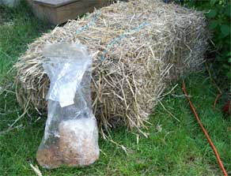
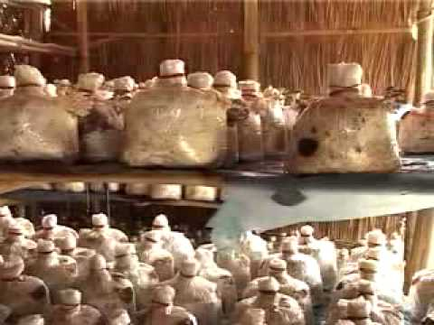
মাশরুমের বীজ বা স্পন তৈরি
মাশরুমের বীজ ল্যাবরেটরিতে টিস্যু কালচারের মাধ্যমে উৎপাদন করা হয়।

Slide 8
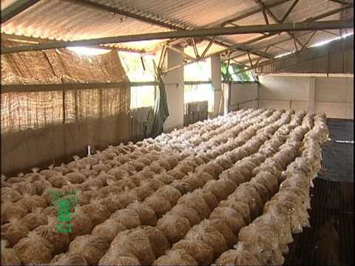
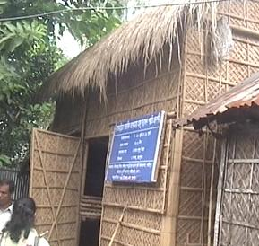
চাষঘর তৈরি
চাষঘর তৈরির সময় ঘরটিতে আবছা আলোর ব্যবস্থা রাখতে হবে। ঘরের তাপমাত্রা ২০-৩০ ডিগ্রি সেলসিয়াস রাখার ব্যবস্থা করতে হবে।

Slide 9
একক কাজ
মাশরুমের স্পন তৈরি ও চাষঘর তৈরি সম্পর্কে যা জান লেখ।

Slide 10
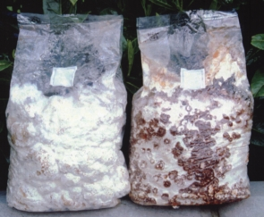
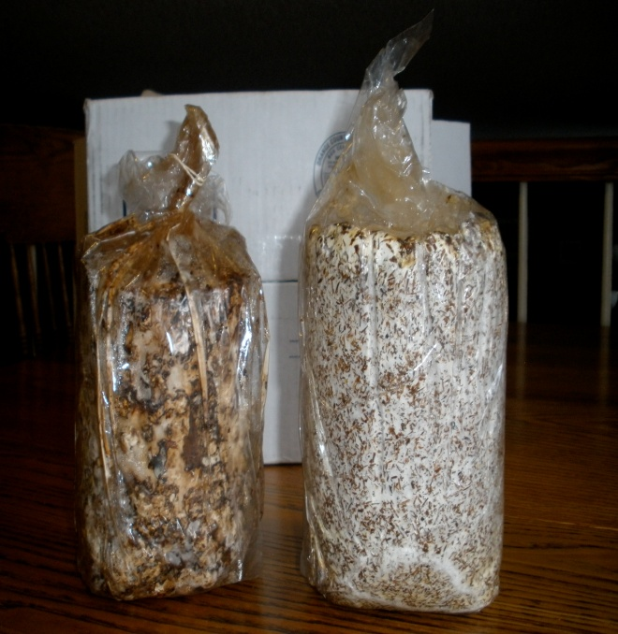
স্পন সংগ্রহ
চাষঘর তৈরির পর বিশ্বস্ত প্রতিষ্ঠান থেকে পলি প্যাকেটে তৈরি সুষমভাবে মাইসিলিয়াম দ্বারা পূর্ণ ও সাদা স্পন সংগ্রহ করতে হবে।

Slide 11
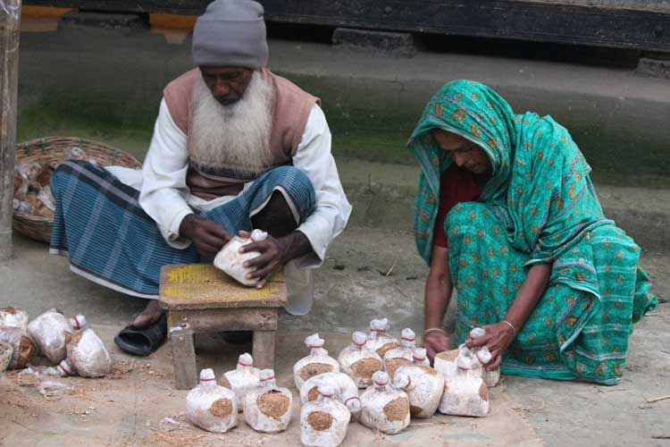
প্যাকেট কর্তন

Slide 12
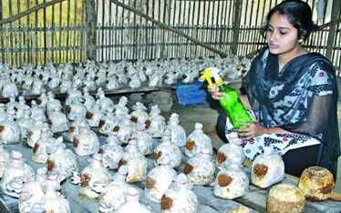
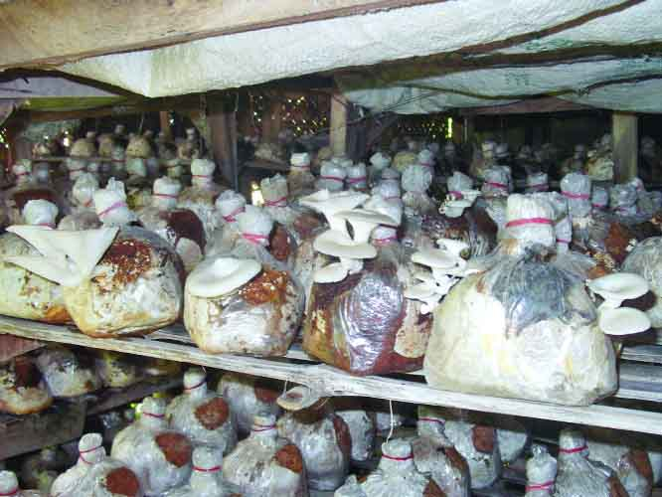
পরিচর্যা
স্পনগুলো চাষঘরের মেঝে বা তাকে সাজিয়ে প্রয়োজন অনুযায়ী পানি স্প্রে করতে হয়।

Slide 13
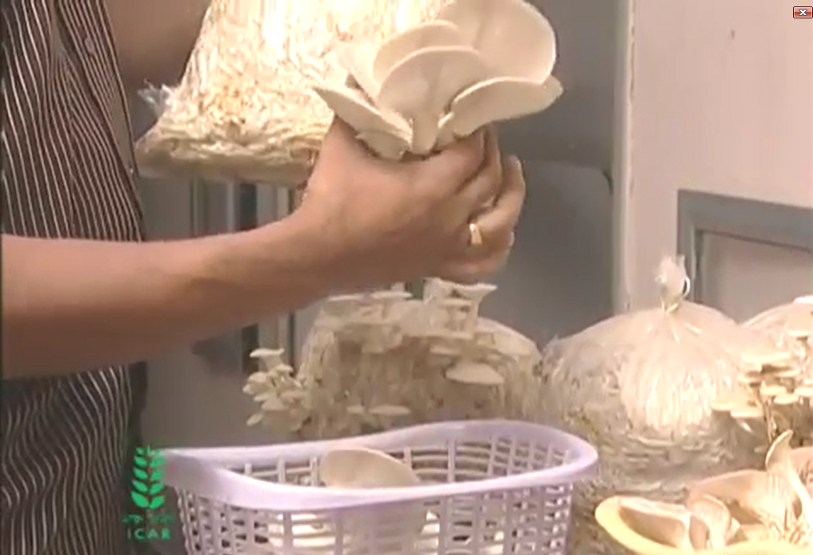
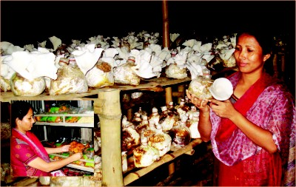
মাশরুম সংগ্রহ
মাশরুম বড় হলে সেগুলো হাত দিয়ে আলতো করে টেনে বা ছুরি দিয়ে কেটে সংগ্রহ করতে হয়।

Slide 14
দলগত কাজ
ওয়েস্টার মাশরুম চাষের পদ্ধতি সম্পর্কে আলোচনা করে শ্রেণিতে উপস্থাপন কর।

Slide 15
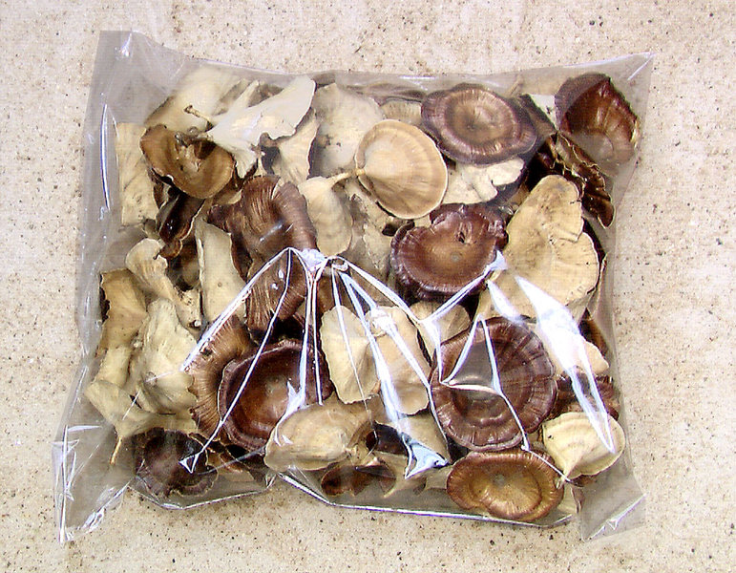
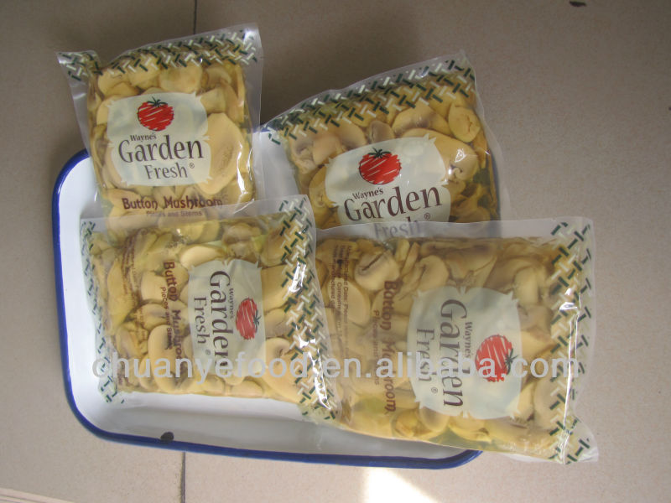
সংরক্ষণ ও বাজারজাতকরণ
মাশরুমের গোড়া কেটে বাছাই করে পলি ব্যাগে ভরে ঠান্ডা জায়গায় সংরক্ষণ করে বাজারজাত করতে হবে।

Slide 16
বাড়ির কাজ
কী ব্যবস্থা অবলম্বন চাষ করলে মাশরুম চাষ পদ্ধতি কাঙ্খিত লক্ষ্যে পৌছায়” – তা তোমার উত্তরের সপক্ষে যুক্তি দাও ।

Slide 17
ধন্যবাদ

